Slide 1
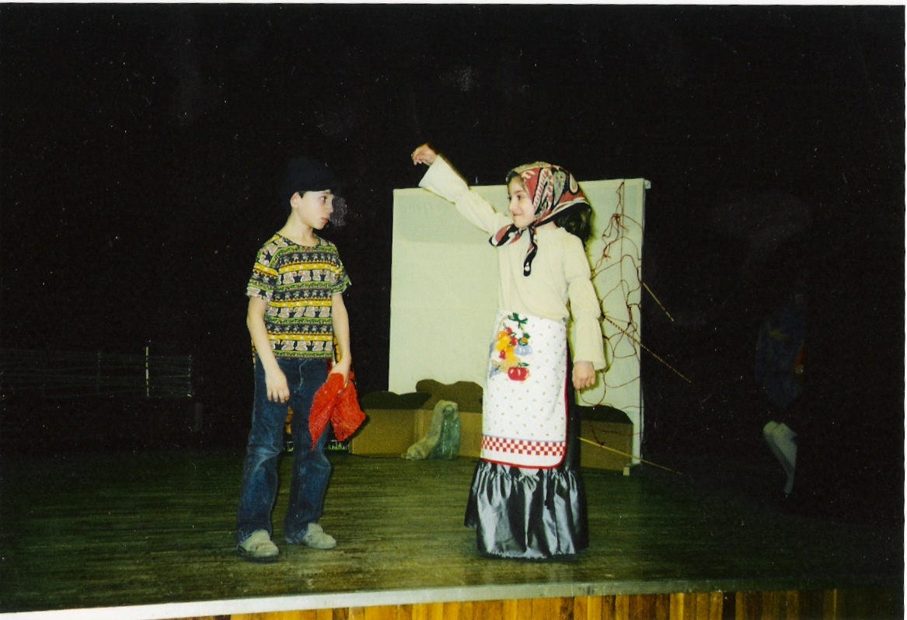
Сказка «О рыбаке и рыбке»на новый лад! (придумана учениками нашего класса)
Сцена первая
Берег моря. Старик с неводом. Рядом старуха.
Старик: Жили – были…
Старуха: Старик со старухой.
Старик: Жили они у самого синего моря
Старуха: Забросил старик в море невод и вытащил…
Старик: Ха! Это в стародавние времена я вытащил бы золотую рыбку!
Старуха: Ой! А сегодня пришел невод обратно не с одной «тиною морской», а еще…
Старик: … Еще с ржавыми банками, битыми бутылками да с рваными пластиковыми пакетами.
Старуха: Закинул старик невод во второй раз.
Старик: Выловил рваный башмак да «лысую резину» изношенную.
Старуха: А уж в третий раз, как и полагается, попалась старику рыбка.
Старик: Да не простая! Известное дело, Золотая!
Старуха: Заговорила рыбка человеческим голосом.
Рыбка: Не стану я молить «Отпусти меня, старче, в море! Лучше киньте меня в аквариум с чистой водой. Отслужу я тебе за это службу любую. Не хочу я быть рыбкой «нефтяною», а хочу быть рыбкой простою.
Старуха: Ого! Грустная сказка получается.
Старик: Рыбка, а рыбка! Почему о таком просишь?
Рыбка: А вот послушайте, о чем вам расскажут мои друзья – морские жители.

Slide 2
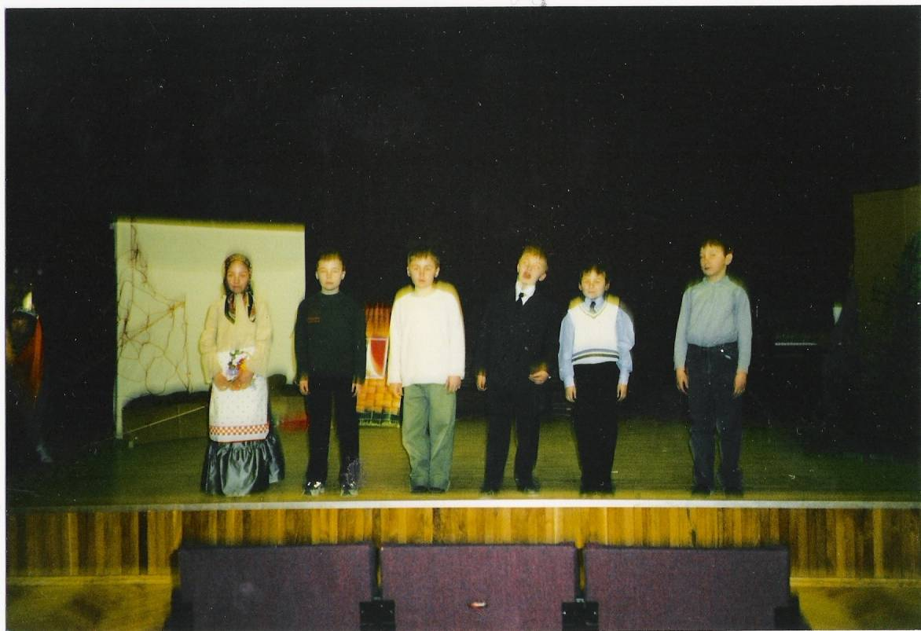
Сцена вторая. Те же действующие лица, дельфин, краб и кит. ( танец морских жителей)
Дельфин: Да, сказка ваша грустная, но и быль не радостней.
Краб: Раньше моряки, возвратившись из дальних странствий, рассказывали о заморских диковинах.
Кит: А теперь, как сговорились, твердят одно: пропадают, братцы, моря-океаны.
Дельфин: Кораблей на водных путях как автомобилей на шоссе.
Краб: И с каждого, даже маленького суденышка, в волны бросают мусор.
Кит: Вот и превращаются голубые морские просторы в грязную свалку.
Дельфин: А когда море становится грязным от ядовитой для всего живого нефти – совсем плохо…
Краб: Вот беда так беда!.. От этого гибнем мы, морские жители, от этого болеют морские птицы, задыхаются морские водоросли.
Старик со старухой: Да! Плоховато жить у моря. Лучше жить подальше от него. Где-нибудь…в лесу…

Slide 3
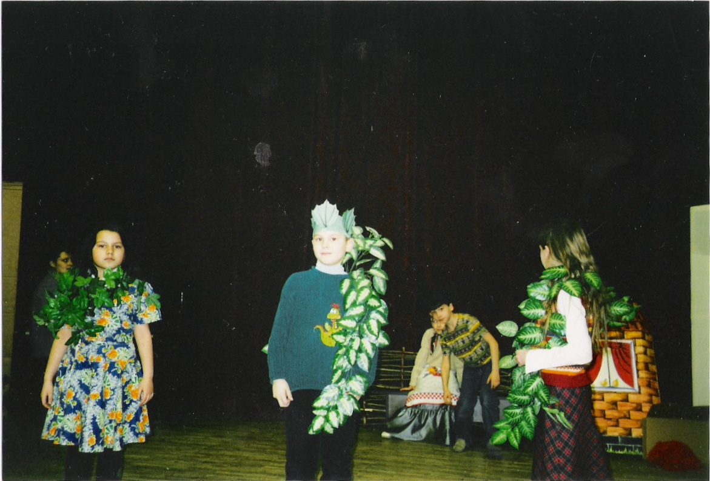
Сцена третья. Те же действующие лица, различные растения – цветы и деревья. ( танец растений)
Ромашка: Мы – растения. Послушайте, как живется и нам.
Березка: Мы расскажем вам историю, которая произошла однажды с нами.
Лютик: Собрались на небе тучи. И пролился на горячую сухую землю летний дождик. Как хорошо!
Ромашка: Как хорошо! Листья умоются, посвежеют!
Березка: Как хорошо! Травка зазеленеет!
Лютик: Как хорошо! Земля досыта напьется свежей водицы! Да и человеку в жаркую погоду угодить под прохладный дождичек – одно удовольствие! А что вымокнет до нитки – не беда: просохнет рубашка.
Дед (испуганно): Ой – ой!
Старуха (удрученно): Она и высохла…
(показывают рваную рубашку)
Ромашка: Но на этот раз глянул на нее хозяин – глазам не поверил: была рубашка новехонькая, была рубашка целехонькая, а стала старой, «как решето» вся в дырочках.
Старуха: Гляньте на растения!...
Старик: Листья пожелтели, трава пожухла.
Рыбка: Вот так дождик…
Морские жители (хором): Страшный дождик! Он же ядовитый! Но почему?
Ромашка: Один завод дымит, два завода дымят, сто заводов дым в небо пускают. Вместе с дымом в тучи попадает сера. Получается едкая серная кислота. Вот тебе и ядовитый дождик.

Slide 4
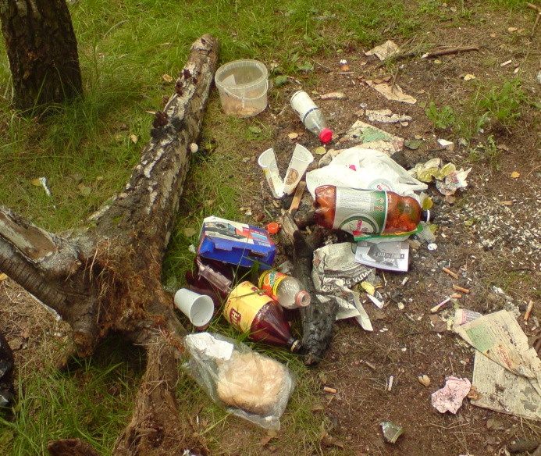
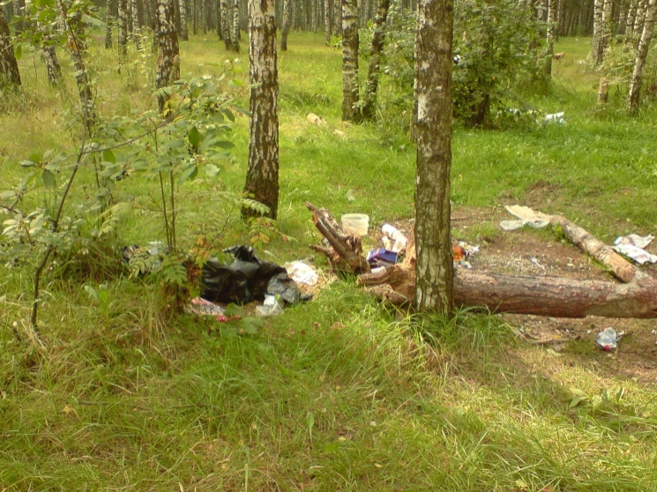
Сцена четвертая. Все действующие лица на сцене.
Старуха: Человек, заботясь о своем благополучии, понастроил такую массу заводов, фабрик, машин!.. Сам того, не желая, он как бы «перекраивает» природную шубу, делает ее теплее. Хочет, как лучше, а получается хуже.
Старик: Давай-ка, старуха, переедем в город. Там люди образованные живут, мудрые. Они то знают, как с природой обращаться…

Slide 5
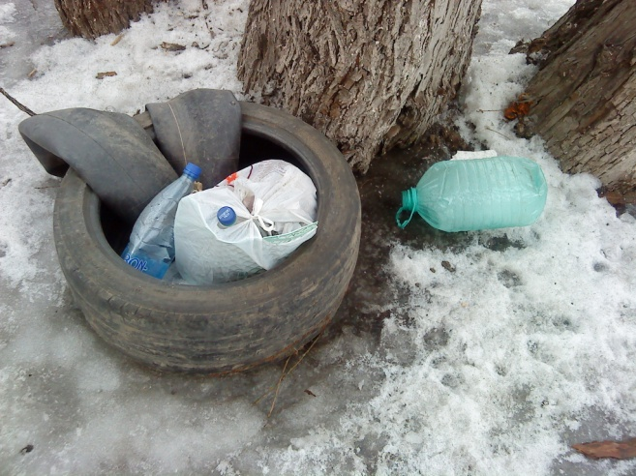
Сцена пятая. Девочка и мальчик.
Девочка: Я хочу начать свой рассказ с того, что живем мы в очень красивом районе города Москвы – Жулебине. Но очень часто, гуляя по улицам, я вижу кем-то брошенный мусор. Это портит мне настроение. Чистота города начинается с каждого двора, каждой школы, и с каждого человека. Ведь мусор – это отходы человеческой деятельности. Отходы наносят огромный вред нашей Планете. Загрязнения оказывают негативное влияние на животных, на растения, а также на самого человека. Известно, что каждый городской житель за год выделяет тонну всевозможных отходов. Поэтому в каждом городе организован вывоз мусора на свалку или на переработку. Если этого не делать, наша Земля превратится в одну большую свалку. Давайте и мы бороться за чистоту нашего города, нашего двора, нашей школы.
Мальчик: Земля – дом для всего живого. И в этом доме должен быть порядок. Летом я часто хожу в жулебинский лес. Там сейчас очень грязно. Особенно много пластикового мусора. Что происходит с пластиковой бутылкой, которую кто-то бросил в лесу? Ничего! И это очень плохо! Пластиковый мусор может лежать в лесу сотни лет. Под ним ничего не вырастает. И, если целая компания не унесла с собой бутылки, стаканчики, пакеты, образуется куча мусора. Под ней погибнет все живое. Если хочешь вбросить что-то, найди урну. Если увидишь, что мусор валяется на траве, подбери, не поленись. И Земля станет чище.

